Slide 1
A dél-hevesi belső periféria demográfiai és migrációs kihívásainak vizsgálata
A Magyar Regionális Tudományi Társaság XI. Vándorgyűlése
Kaposvár, 2013. november 21-22.
Bogárdi Tünde, PhD hallgató
Szent István Egyetem Enyedi György Regionális Tudományok Doktori Iskola

Slide 2
Előadásom célja
területi statisztikai adatok alapján vizsgálni, miként változott Dél-Heves népességének száma, összetétele az elmúlt időszakban, és milyen sajátosságok jellemzik a megyei, illetve az országos trendekhez képest
a Dél-Hevesben élő és tanuló 14-18 éves fiatalok körében végzett kérdőíves felmérés eredményeinek ismertetése

Slide 3
Dél-Heves
„Dél-Heves jelentős társadalmi, gazdasági, környezeti válságoktól sújtott térség”, a belső periféria klasszikus példája - Heves megye Területfejlesztési Koncepciójának (2014-2020) javaslattevő munkaanyaga
„az elmaradott, alapvetően mezőgazdasági karakterű hevesi kistérség belső egyenlőtlenségei a rendszerváltozás óta nőnek”, bár „a falvak többségének helyzete romló-stagnáló” (Kistérségi tükör – Hevesi kistérség, 2009)

Slide 4
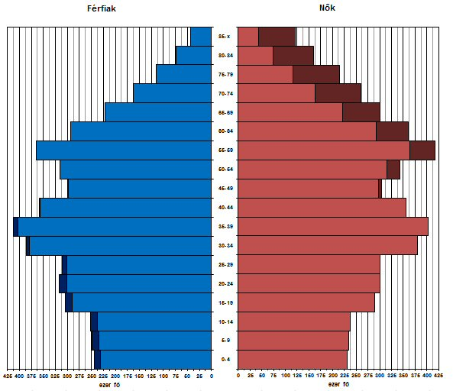
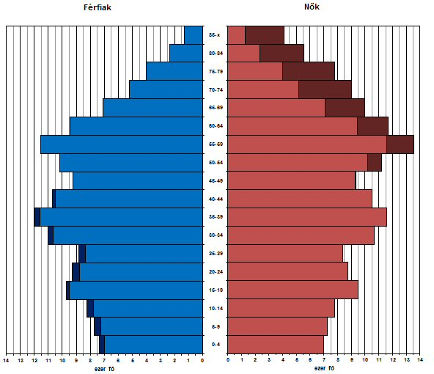
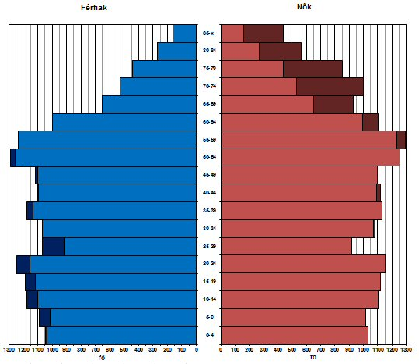
Korfák –
A lakosság nemenkénti koreloszlása
Magyarország
Heves megye
Dél-Heves

Slide 5
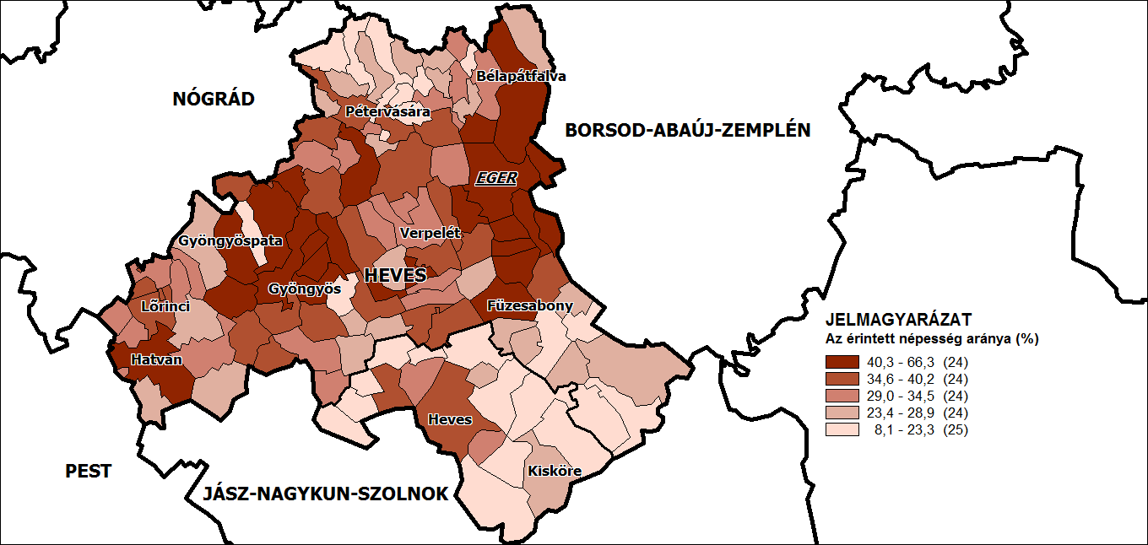
A 18 évesnél idősebb népességből a legalább érettségizettek aránya, 2011 (%)

Slide 6
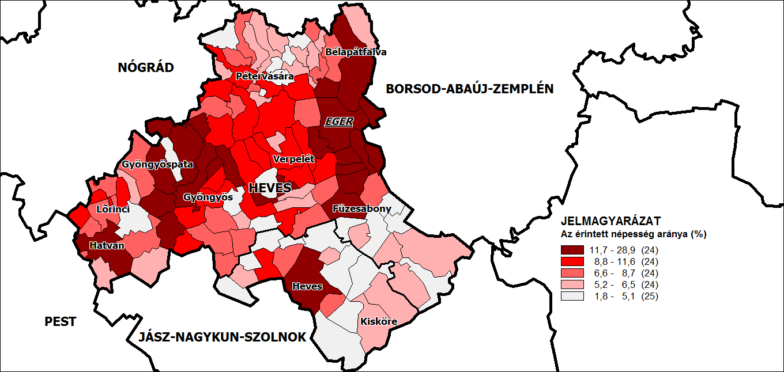
A 25 évesnél idősebb népességből az egyetemi, főiskolai oklevéllel rendelkezők aránya, 2011 (%)

Slide 7
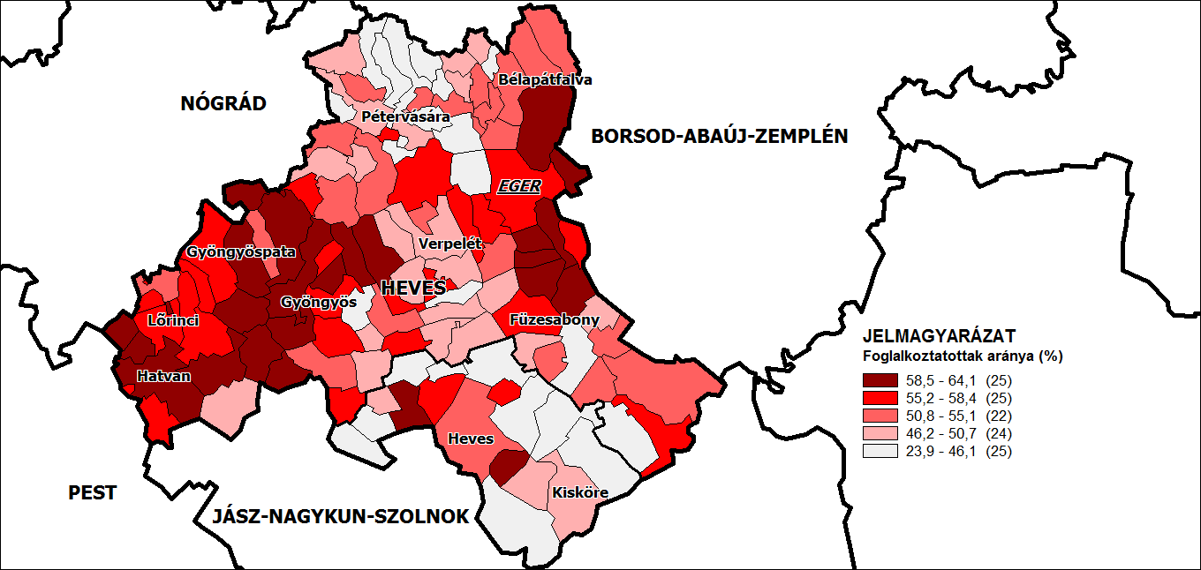
Foglalkoztatottak aránya a 15-64 éves népességből, 2011 (%)

Slide 8
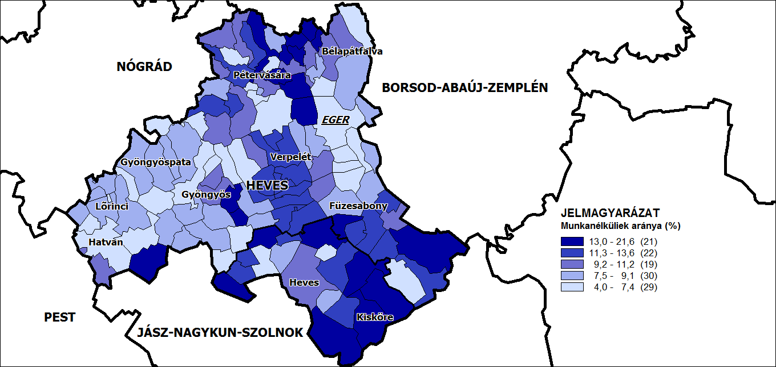
Munkanélküliek aránya a 15-64 éves népességből, 2011 (%)

Slide 9
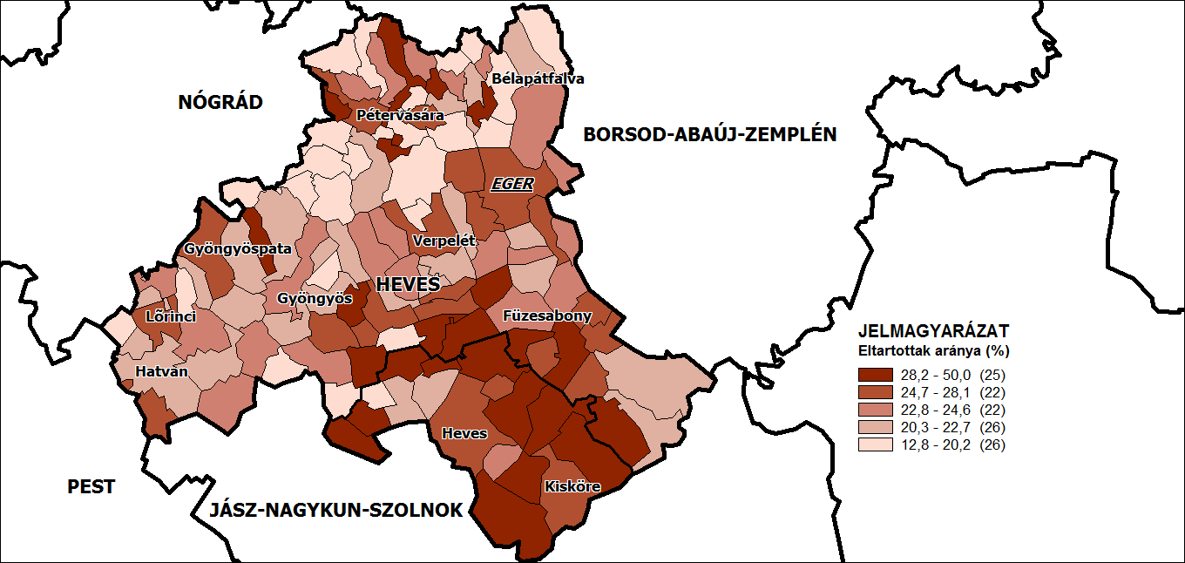
Eltartottak aránya a teljes népességből, 2011 (%)

Slide 10
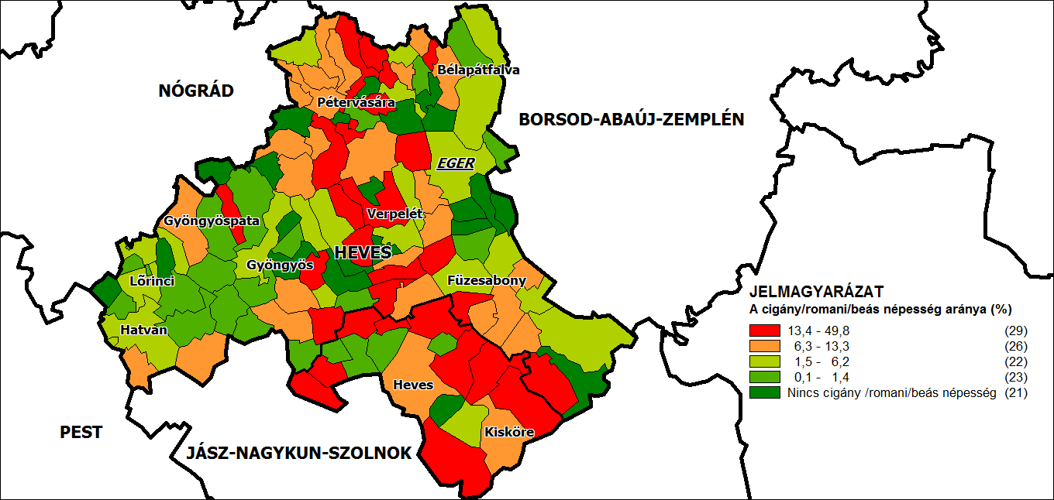
Cigány, romani, beás népesség aránya a teljes népességből, 2011 (%)

Slide 11
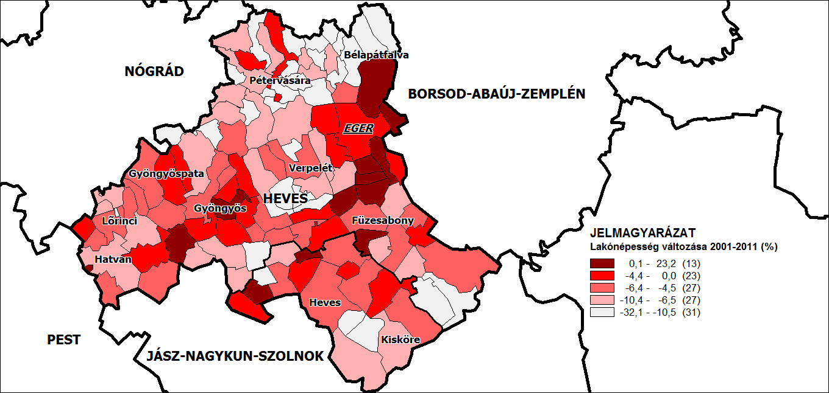
Lakónépesség változása, 2001-2011 (%)

Slide 12
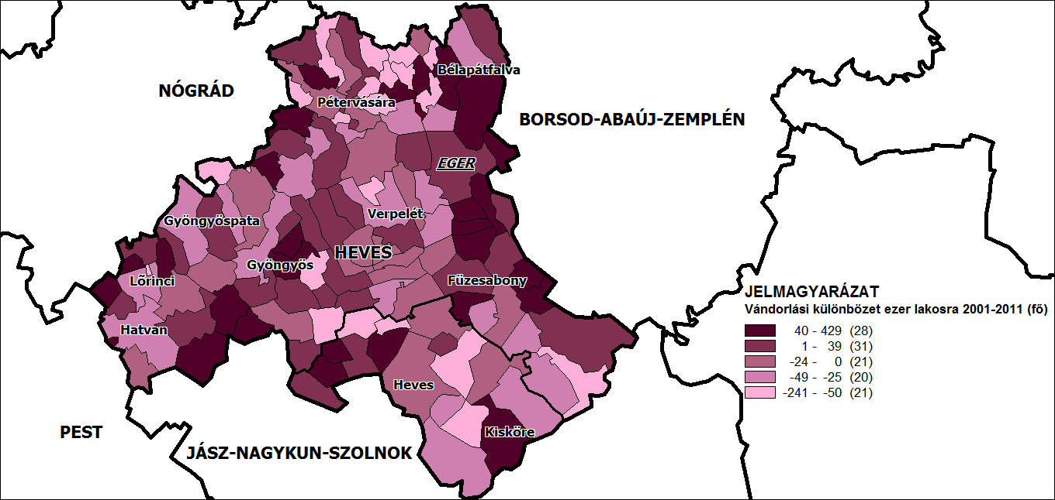
Vándorlási különbözet ezer lakosra,
2001-2011 (fő)

Slide 13
Dél-Heves jelenlegi helyzetképe
fiatalosabb korstruktúra
jellemzően alacsonyabb iskolai végzettség
magasabb az eltartottak és az inaktív keresők aránya, míg a foglalkoztatottaké alacsonyabb
Azonban a dél-hevesi térség sem homogén!
a statisztikai adatok elemzése és a terepkutatás eredményei eltérő mértékben ugyan, de végül is egyaránt hanyatló dél-hevesi falvakat, illetve egy meglehetősen pesszimista jövőkép forgatókönyvet vetítenek elénk

Slide 14
Dél-Heves jelenlegi helyzetképe
az átlagosnál hátrányosabb helyzetű térségekben jellemzően az alacsonyabb társadalmi státuszú rétegek kerülnek túlsúlyba
míg „a cselekvőképes lakossági rétegek elmenekülése” tapasztalható (Győri-Nagy 2003)
mindennek eredményeként létrejön egy olyan kontraszelektált helyi társadalom, amely képtelen megtartani a fiatal ambiciózus népességet

Slide 15
Kérdőíves felmérés a Dél-Hevesben élő és tanuló középiskolások körében
A kutatás célja: a diákok továbbtanulási, munkavállalási, családalapítási terveinek, illetve az el- és kivándorlási szándékuk vizsgálata
az érintett térségek, települések jövőjét jelentős mértékben meghatározza, hogy milyen perspektívát látnak maguk előtt az itt élő fiatalok, akik a közeljövő családalapítói és munkavállalói lesznek
Válaszadók száma: N = 596
ebből Dél-Hevesben él: N = 501

Slide 16
A külföldi tanulás, illetve munka iránti hajlandóság a vizsgált korosztályban
Az országos adatok a Magyar Ifjúság 2012 kutatás eredményét mutatják. (N=7997)

Slide 17
Az ország más részén és a külföldön történő tanulás, illetve munka iránti hajlandóság a Dél-Hevesben élő és tanuló fiatalok körében

Slide 18
Mit tanácsolnak szüleid/barátaid/tanáraid, mit csinálj azután, ha befejezted az iskolát?

Slide 19
Az anya iskolai végzettsége és a szülők tanácsa, mit tegyen a válaszadó az iskola befejezése után

Slide 20
A válaszok százalékos megoszlása a „Mit gondolsz, mennyire nehéz vagy könnyű a következő néhány dolog azoknak a fiataloknak, akik ugyanott élnek, mint Te?” kérdésre

Slide 21
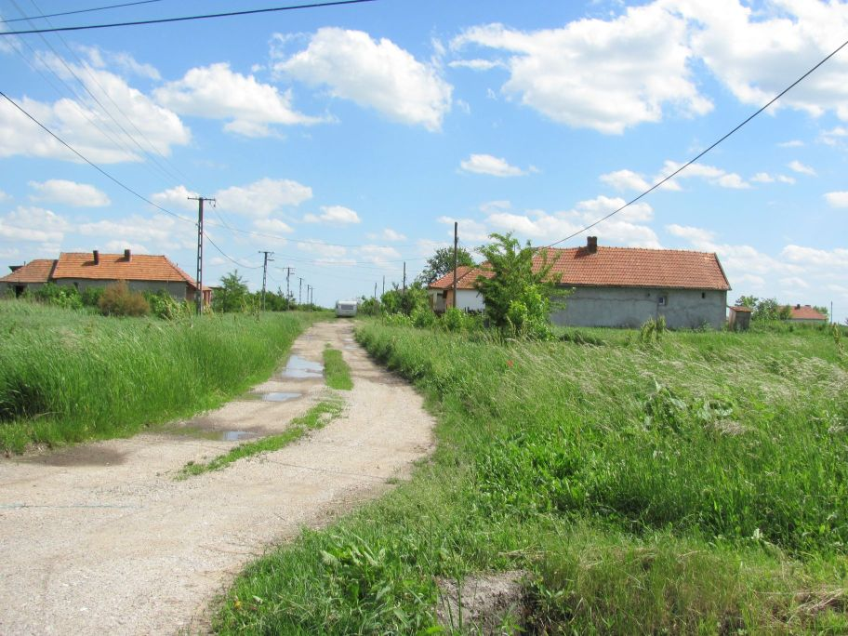
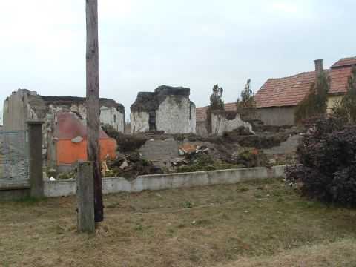
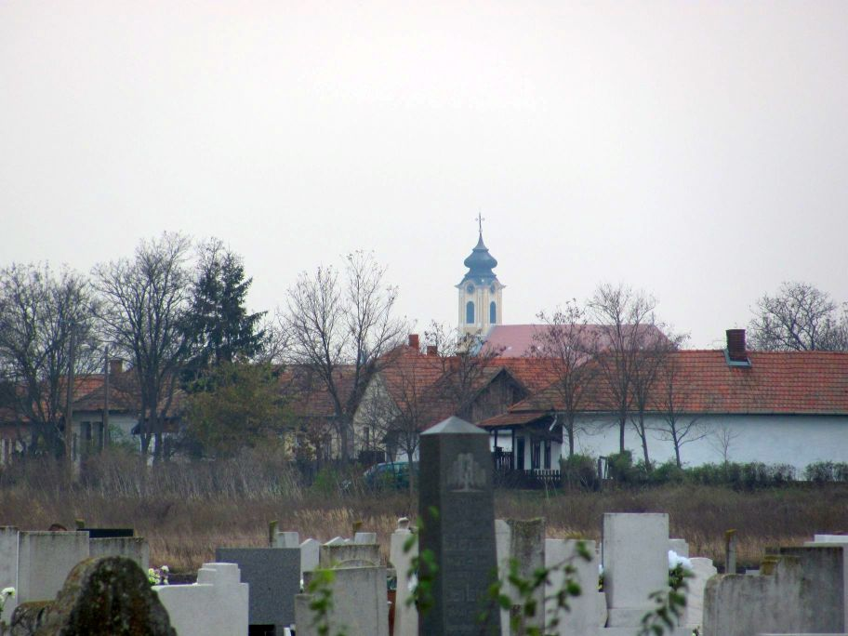
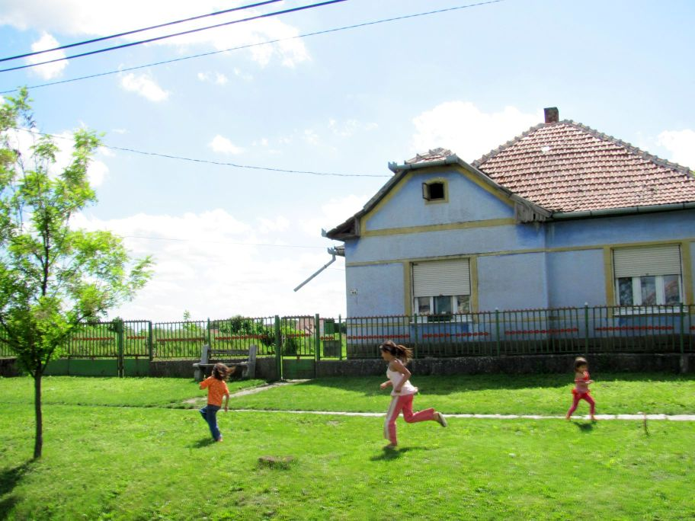

Slide 22
„(…) tovább erősödött és aggasztó méreteket öltött az a jelenség, miszerint teljes mikrorégiók (…) esnek ki az ország vérkeringéséből, süllyednek reménytelenül tartós szegénységbe.” (Andorka 2006)

Slide 23
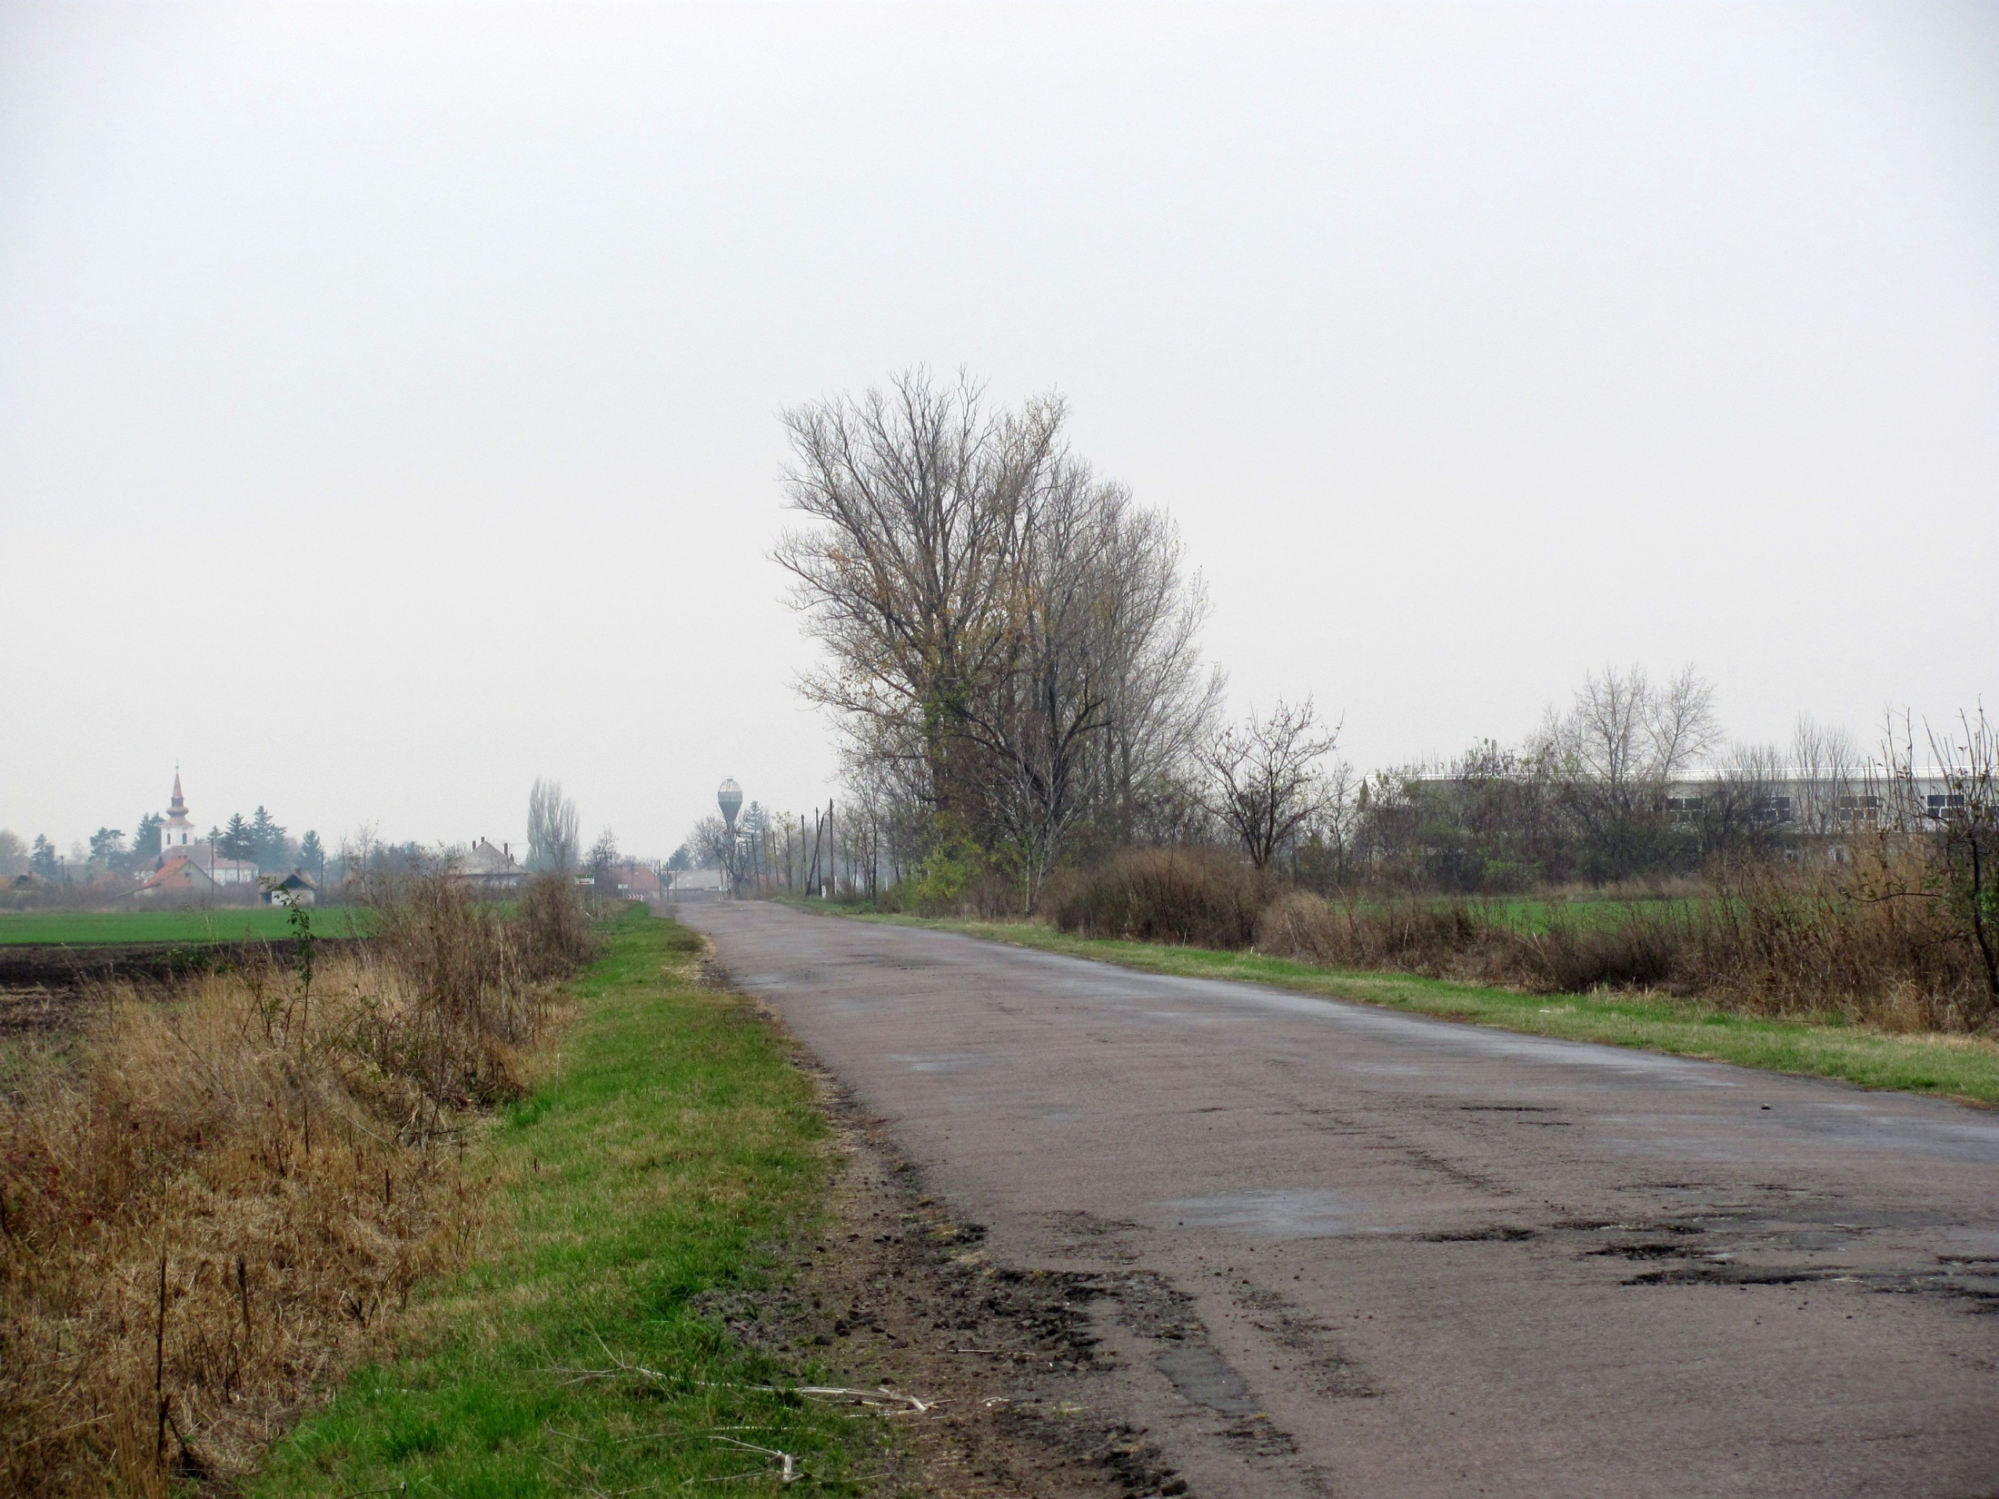
„Most már aggódunk falvaink sorsa miatt. Az aggodalom azonban nem sokat segít; elemezni, tervezni, dönteni kell.”
(Enyedi 1980)

Slide 24
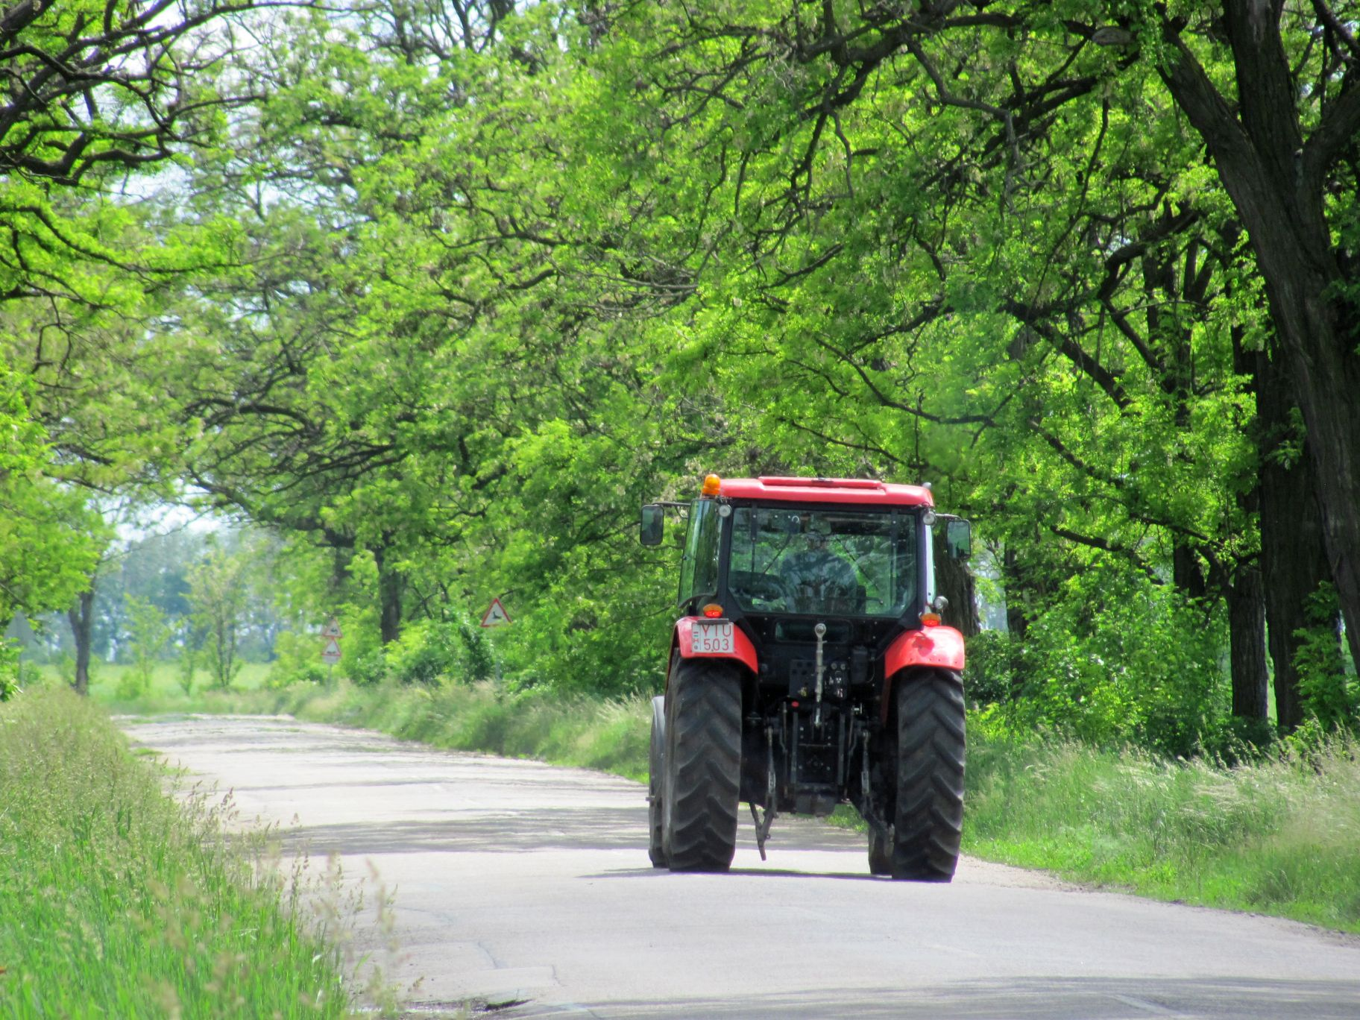
… és cselekedni!!!

